Slide 1
Проект «Мы научимся трудиться» Вторая младшая группа воспитатели: Я.В. Козина, С.В. Шляпникова 2021/2022 учебный год

Slide 2
Проблема: дети младшего дошкольного возраста ещё не владеют необходимыми трудовыми умениями и навыками самообслуживания. У них не сформированы знания о трудовых действиях людей разных профессий.

Slide 3
Цель проекта: Формирование элементарных трудовых навыков, устойчивого интереса к трудовой деятельности, бережного отношения к результатам труда окружающих.

Slide 4
Беседа «легко ли наводить и поддерживать порядок?» Формировать представление о том , что для труда нужны не только умения , но и желание.

Slide 5
Самообслуживание
Учим самостоятельно одеваться и раздеваться в определенной последовательности (надевать и снимать одежду, расстегивать и застегивать пуговицы, складывать, вешать предметы одежды и т.п)

Slide 6
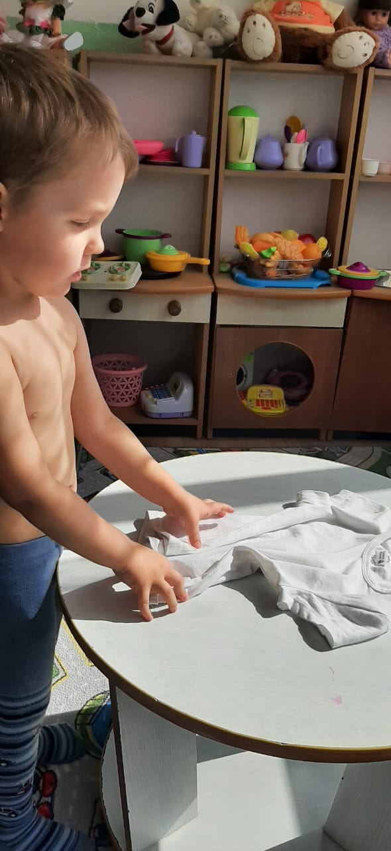
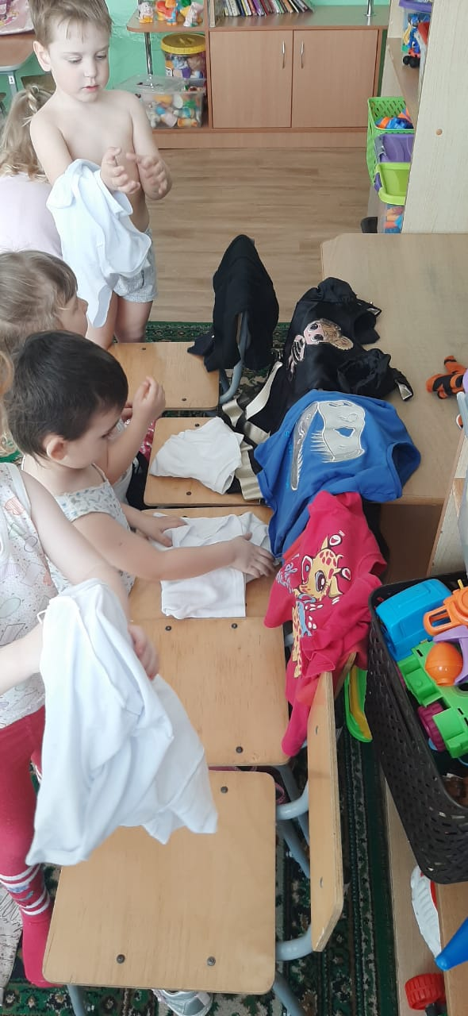

Slide 7
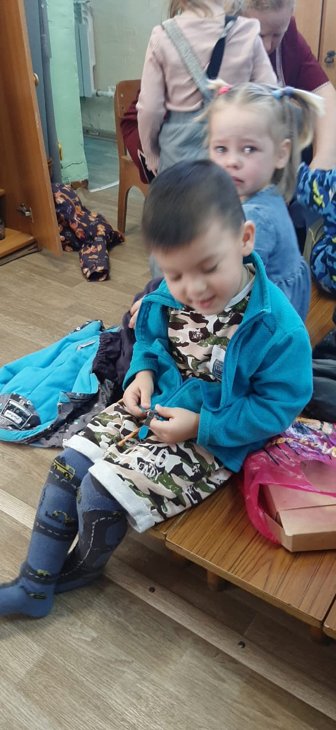
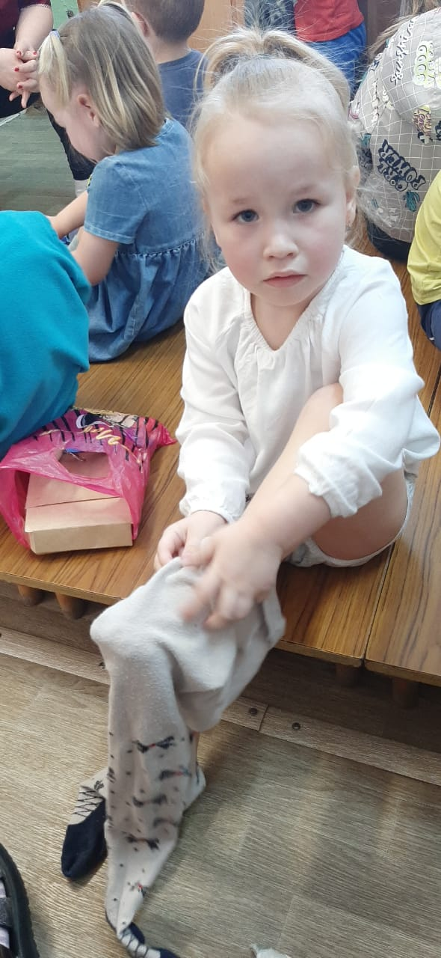

Slide 8
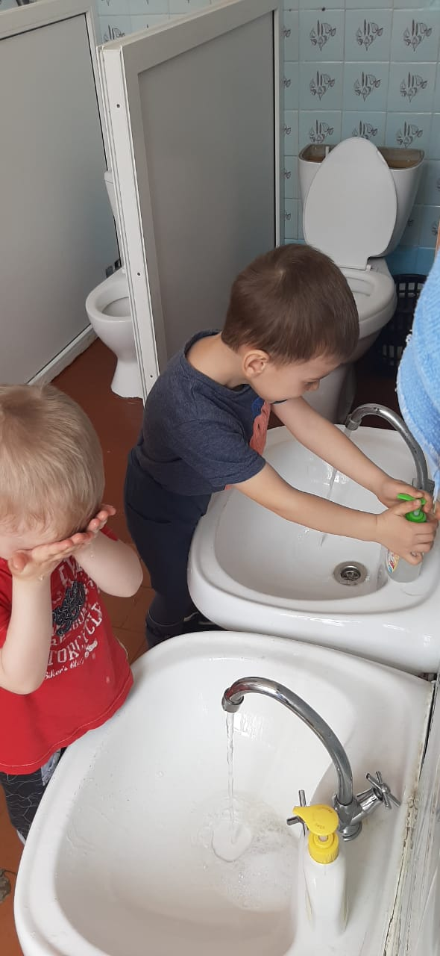
Водичка, водичка Водичка, водичка, Умой моё личико, Чтобы глазоньки блестели, Чтобы щёчки краснели, Чтоб смеялся роток, Чтоб кусался зубок!

Slide 9
Беседа « Кто работает в детском саду?» Рассматривание картинок из серии « Расскажите о детском саде» дать первичные представления о профессиях сотрудников детского сада.

Slide 10
Наблюдение за трудом младшего воспитателя. Беседы: «кто поддерживает порядок в нашей группе?» Формировать представления о трудовых действиях младшего воспитателя его труда и спецодежде. « Какие трудовые действия выполняет младший воспитатель?» Формировать уважительное отношение к труду взрослых.

Slide 11
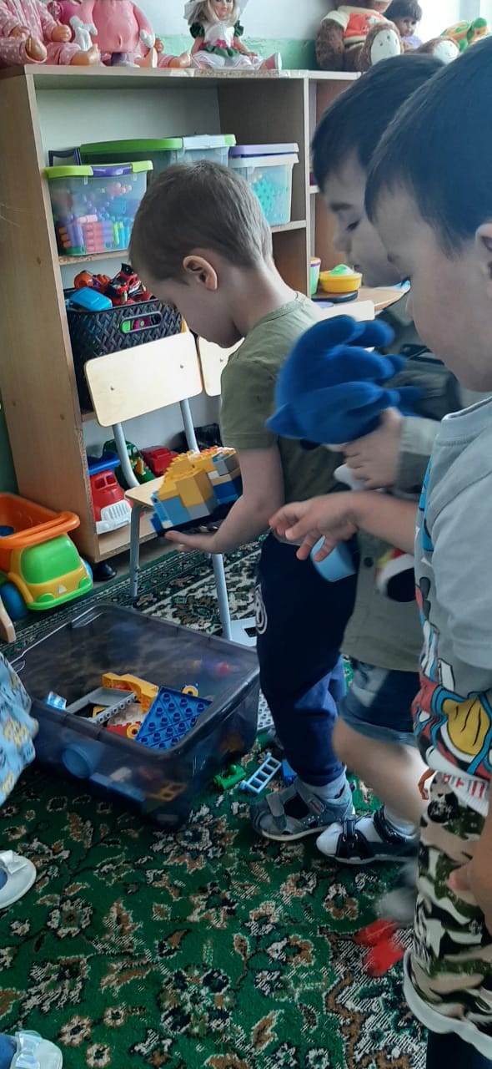
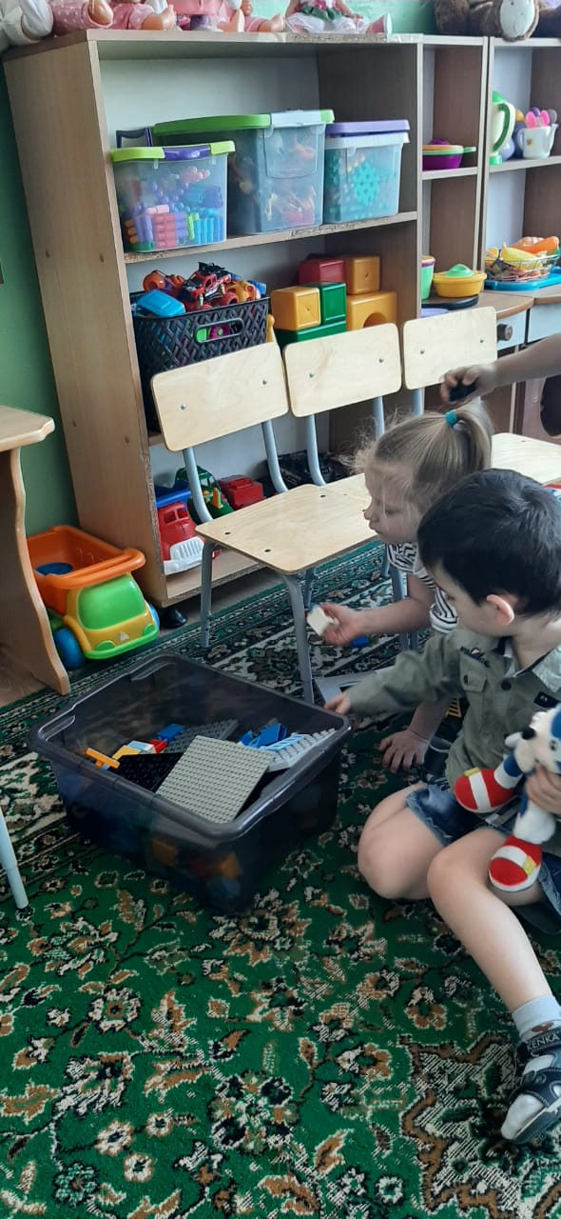
Практикум « уборка в игровом уголке» приобщать к хозяйственно - бытовому труду.
Всем известно нам друзья Чистота нам всем нужна.

Slide 12
Хозяйственно- бытовой труд
«Щи да каша пища наша»
.
Оказывают посильную помощь взрослым, бережно относятся к результатам их труда. Помогают накрывать стол к завтраку, обеду.
«За всякое дело берись смело»

Slide 13
Мы с ребятами все дружно, лук решили посадить. Мы землей лук присыпали, и водичкой поливали. И все точно записали!
Поспешишь людей насмешишь

Slide 14
За цветами в нашей группе ребята тоже помогают ухаживать
«Любить трудиться в жизни пригодится»

Slide 15
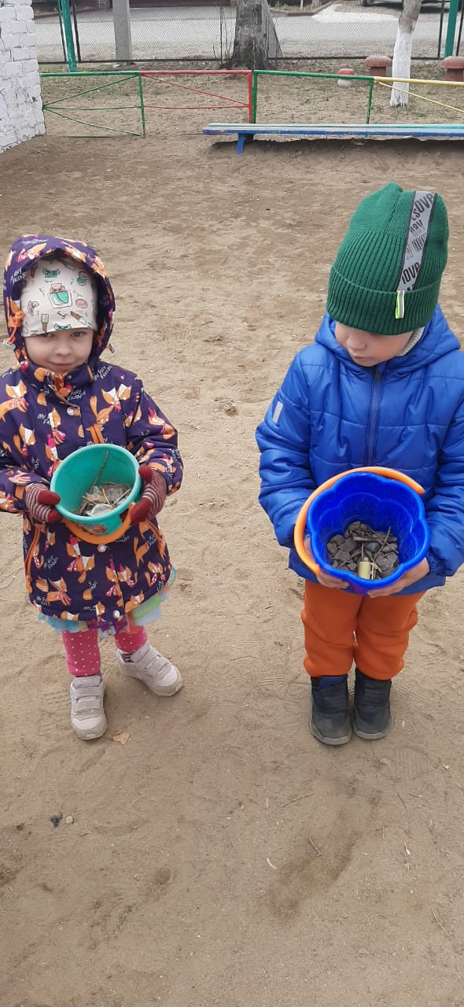
Наблюдение за работой дворника. Знакомить с трудом дворника детского сада и его значением. Рассматривание инвентаря и практические действия с ним. Приобщать к выполнению элементарных трудовых действий.

Slide 16
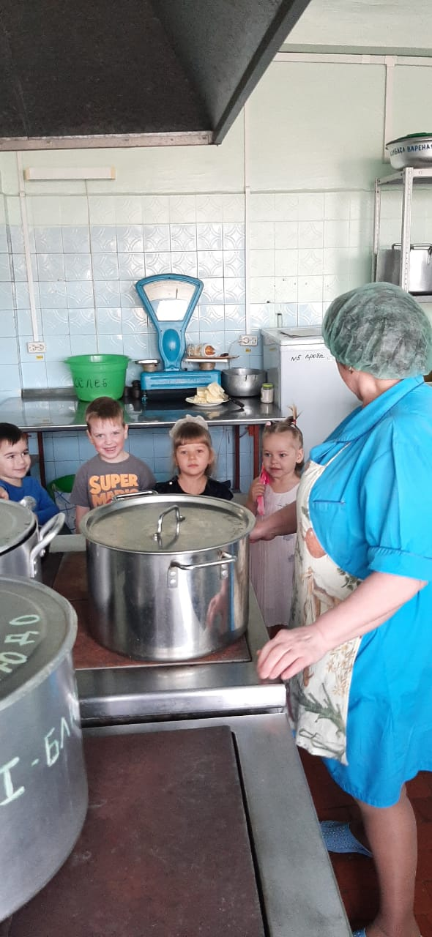
Экскурсия на кухню. Наблюдение за трудом повара. Беседы: «каждое его творение- просто сказка, объеденье!» « Очень трудно готовить обед» дать представление о работе повара, орудиях его труда и спецодежде. Рассказать о правилах безопасности во время работы на кухне.

Slide 17
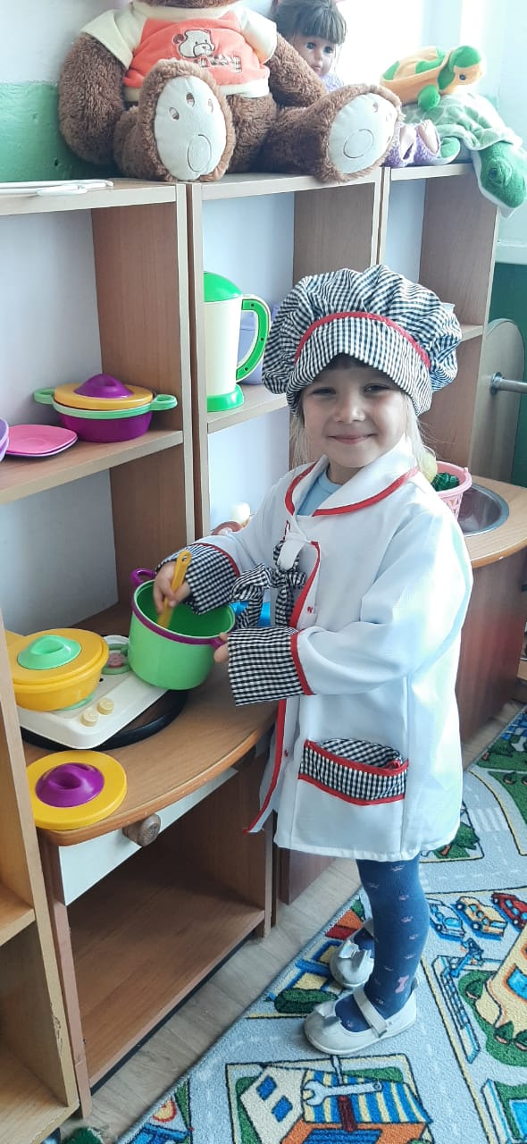
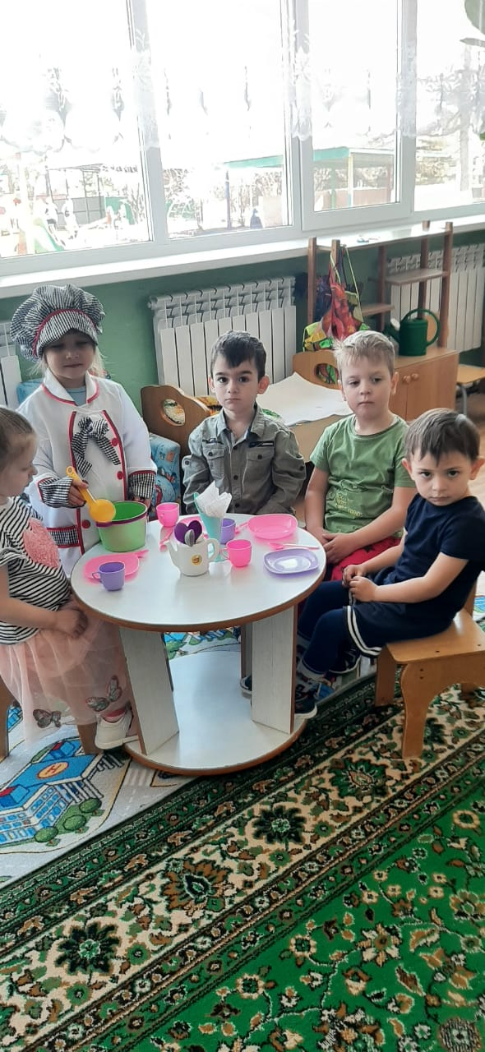
Сюжетно –ролевая игра « Мы –повара» побуждать передавать в игре трудовые действия повара.
А у нас сегодня в группе
Будет нова игра:
Все девчонки – поварихи,
А мальчишки – повара.
Мы халатики надели,
Колпаки на головах.
И кастрюльки с черпаками
Разложили на столах.

Slide 18
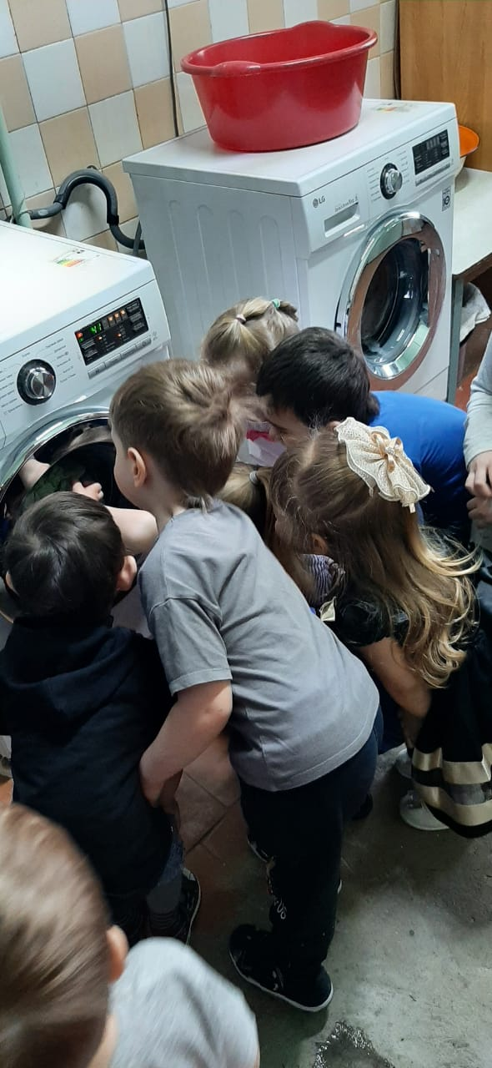
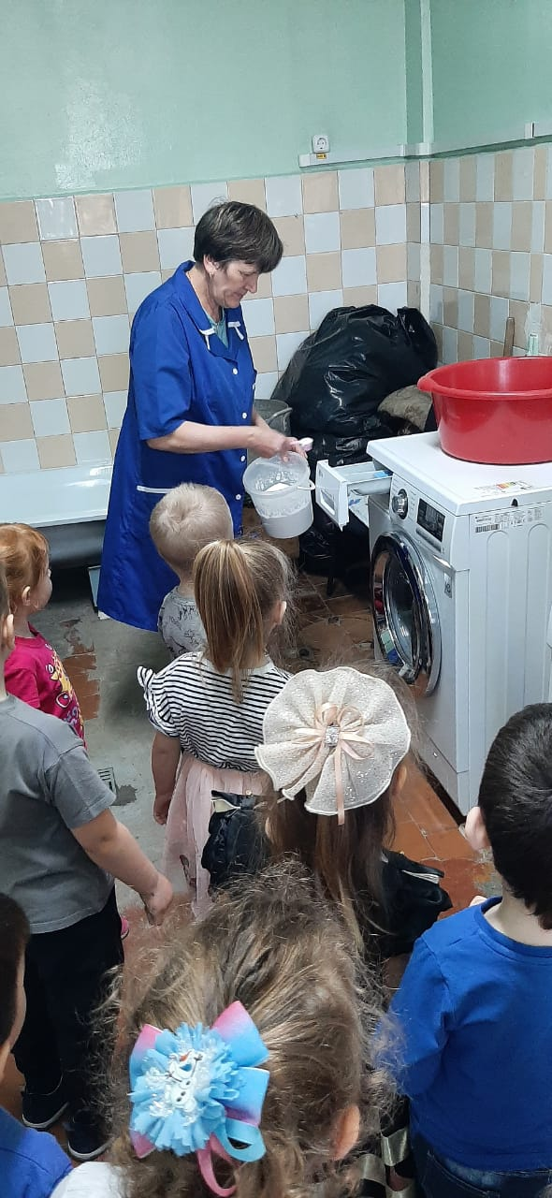
Экскурсия в прачечную. Наблюдение за трудом прачки. Расширять представления о том, какую бытовую технику использует прачка.

Slide 19
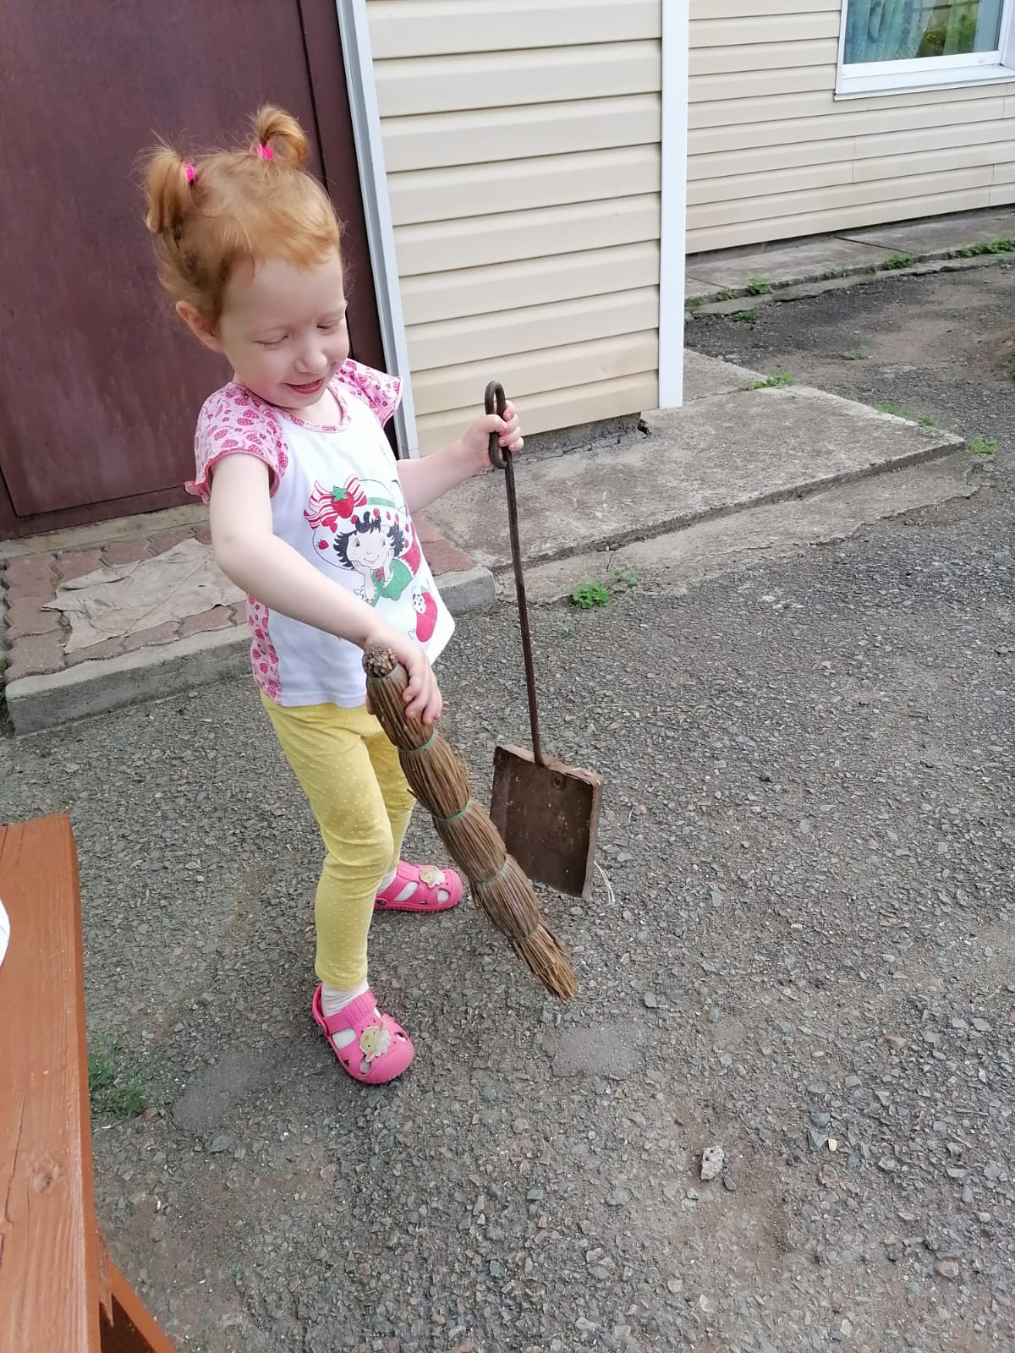
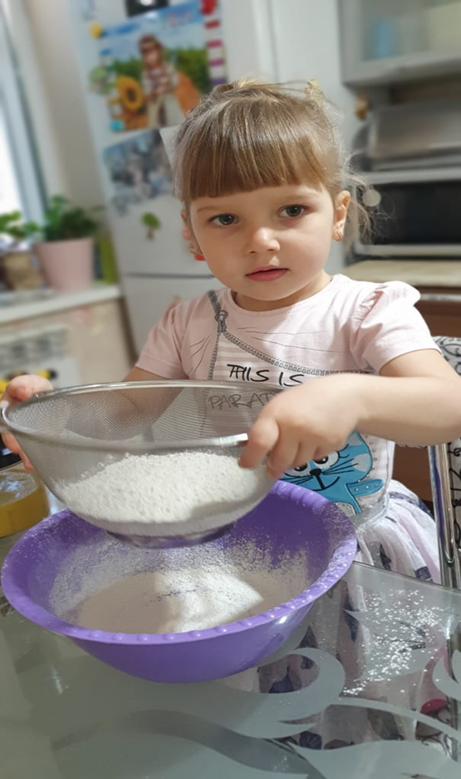
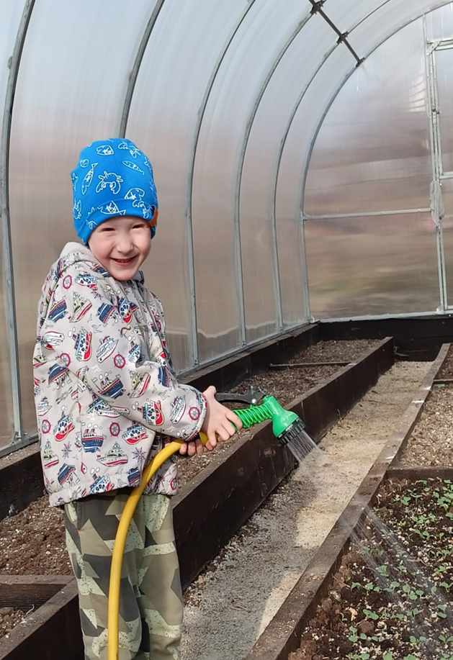
Фотовыставка "Спешите делать добрые дела!"

